Slide 1

Phòng GD & ĐT huyện Thường Tín
Trường Tiểu học: Dũng Tiến
Chào mừng quý thầy cô cùng các em học sinh lớp 1 thân mến
Giáo viên:Nguyễn Thế Hải

Slide 2
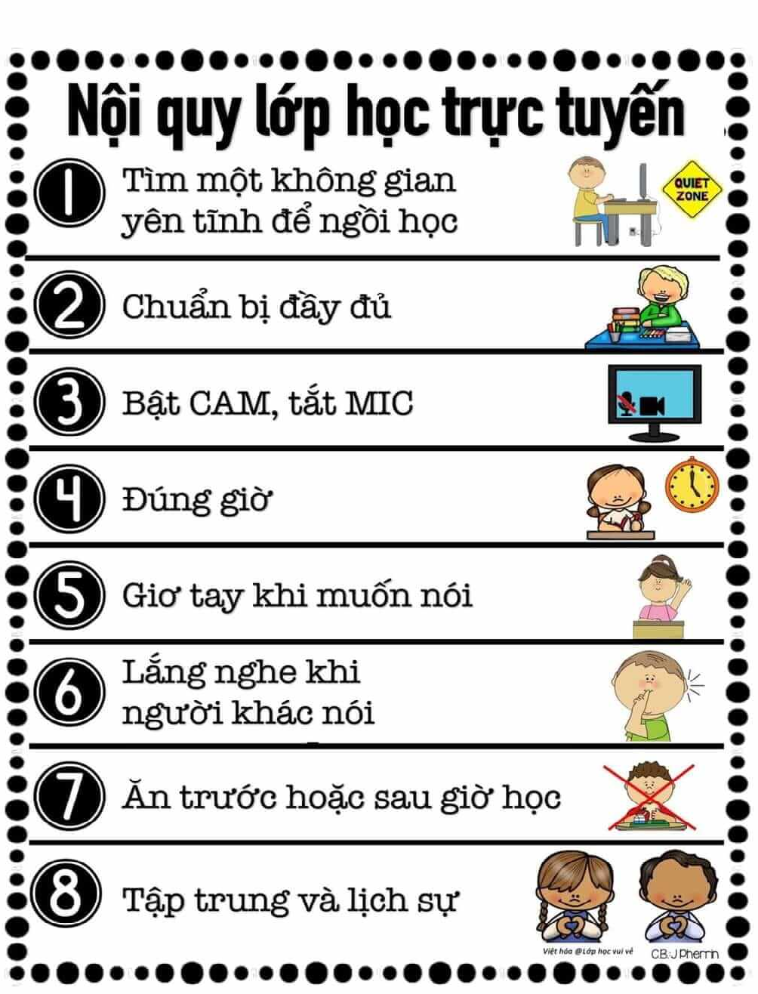
NỘI QUY KHI HỌC ZOOM

Slide 3
TIẾN TRÌNH BÀI DẠY
I
PHẦN MỞ ĐẦU
II
PHẦN CƠ BẢN
III
PHẦN KẾT THÚC

Slide 4
CHỦ ĐỀ I:BÀI THỂ DỤC PHÁT TRIỂN CHUNG
Tiết 19-20: BTD- Động tác TAY,CHÂN
Trò chơi: “Chuyển bóng tiếp sức”.
Mục tiêu – Yêu cầu bài dạy :
Kiến thức: Ôn:Động tác Vươn thở.
Học: Động tác Tay – chân.
Phối hợp động tác Vươn thở, Tay, Chân.
Kĩ năng: - Biết hô nhịp và thực hiện được động tác:Tay,chân.
Biết phối hợp động tác Vươn thở,Tay, Chân.
Thái độ: Hs có thái độ học tập nhiệt tình, nghiêm túc trong tập luyện và hoạt động tập thể..
Trò chơi: “Chuyển bóng tiếp sức”
Yêu cầu HS nắm được cách chơi, rèn luyện sự khéo léo nhanh nhẹn ,hào hứng,nhiệt tình tham gia chơi.

Slide 5
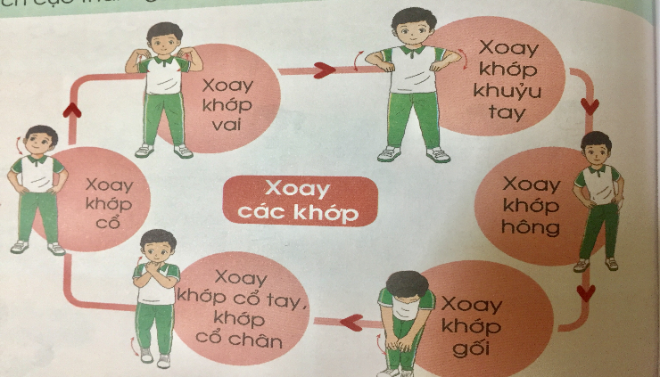

I
PHẦN MỞ ĐẦU
Khởi động
-HS tại chỗ khởi động theo nhịp bài hát “Đàn gà trong sân”- ( Cán sự - GV hô 2lx8n)
-Động tác cổ, - Xoay gối,
-Xoay cánh tay, -Xoay hông,.
- Xoay cổ tay cổ chân
Chơi trò chơi
-Theo hiệu lệnh (HS đã được chơi)
GV nhắc lại trình tự của trò chơi
-Tên trò chơi

Slide 6

Bài hát “Đàn gà trong sân”-

Slide 7
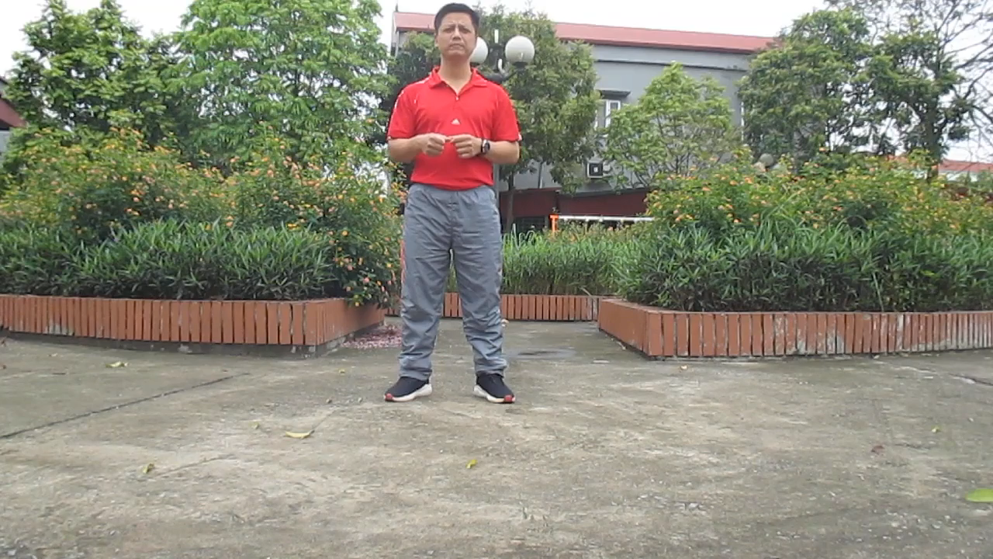
Khởi động

Slide 8
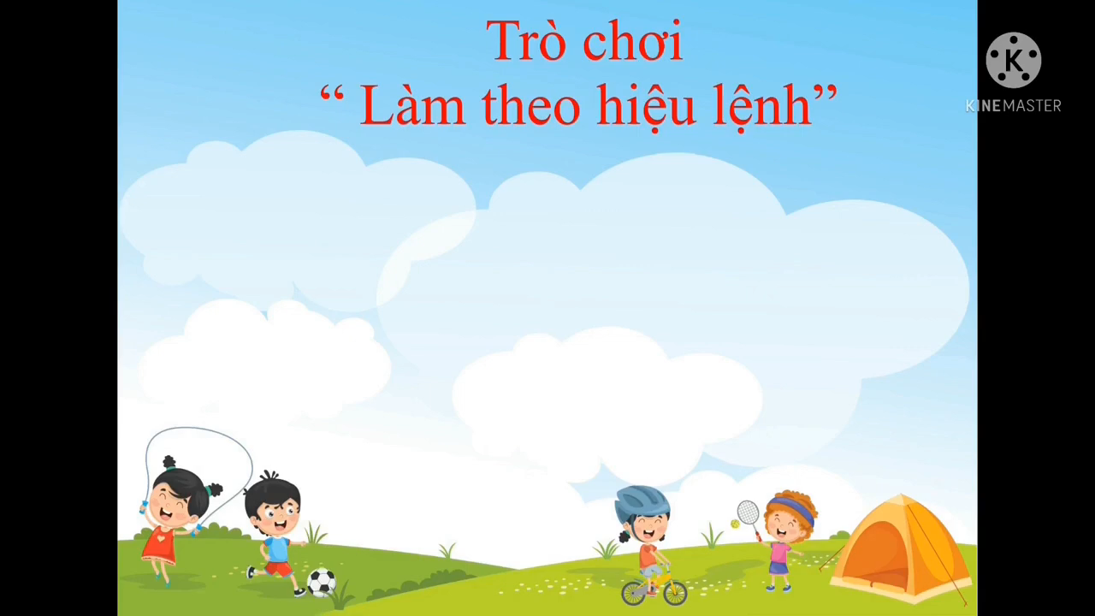
Trò chơi

Slide 9
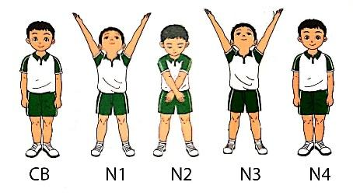
II
PHẦN CƠ BẢN
1.KIỂM TRA BÀI CŨ
-Thực hiện động tác :Động tác Vươn thở

Slide 10
2.Học bài mới
BÀI THỂ DỤC PHÁT CHUNG
Ôn: Động tác vươn thở
TTCB: Đứng thẳng,hai gót chân sát nhau,bàn chân mở rộng hình chữ V,mặt hướng phía trước,hai tay duỗi thẳng áp sát thân người, các ngón tay khép hờ. ( Áp dụng cho tất cả các động tác).
Nhịp 1: Chân trái bước sang ngang rộng bằng vai, hai tay giơ cao,đầu hơi ngửa, mắt nhìn theo tay, hít vào bằng mũi.
Nhịp 2: Hai tay bắt chéo phía trước , đầu cúi và thở ra bằng miệng.
Nhịp 3:Trở về như nhịp 1.
Nhịp 4: Về TTCB và thở ra bằng miệng
Nhịp 5,6,7,8 như nhịp 1,2,3,4, nhưng đổi chân.
Chú ý: Các em tập lại động tác Vươn thở 2 lần 8 nhịp.

Slide 11
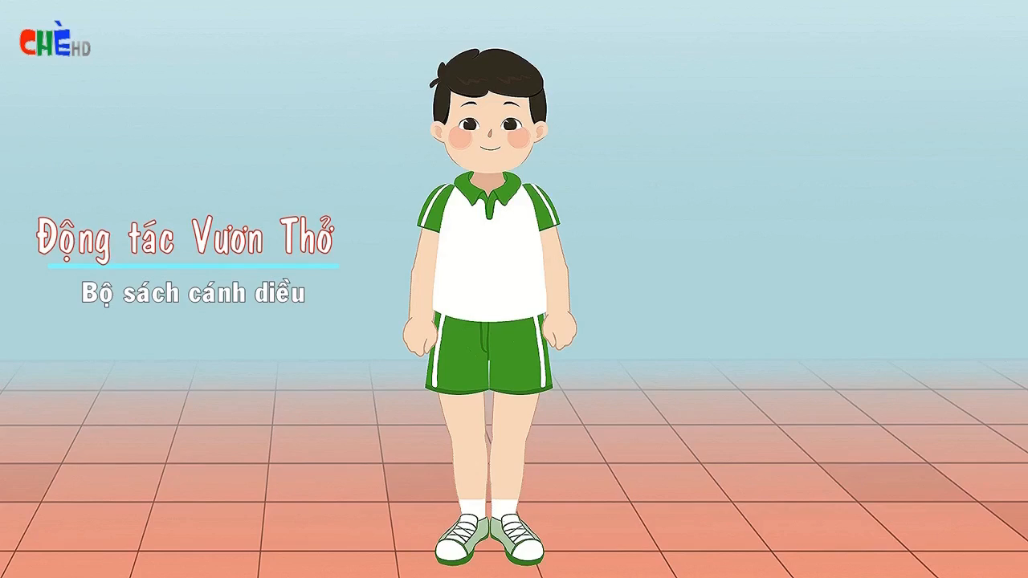
VIDIEO: ĐT VƯƠN THỞ

Slide 12
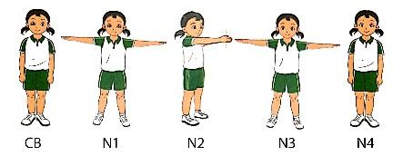
CÁC EM XEM TRANH
ĐỘNG TÁC TAY

Slide 13
2.Học bài mới
BÀI THỂ DỤC PHÁT CHUNG
Học: Động tác TAY
TTCB: Đứng thẳng,hai gót chân sát nhau,bàn chân mở rộng hình chữ V,mặt hướng phía trước,hai tay duỗi thẳng áp sát thân người, các ngón tay khép hờ. ( Áp dụng cho tất cả các động tác).
Nhịp 1: Chân trái bước sang ngang rộng bằng vai, hai tay dang ngang, bàn tay úp.
Nhịp 2: Hai tay đưa ra trước ,bàn tay vỗ vào nhau.
Nhịp 3:Trở về như nhịp 1.
Nhịp 4: Về TTCB
Nhịp 5,6,7,8 như nhịp 1,2,3,4, nhưng đổi chân.
Chú ý: Các em tập lại động tác TAY 2 lần 8 nhịp.

Slide 14
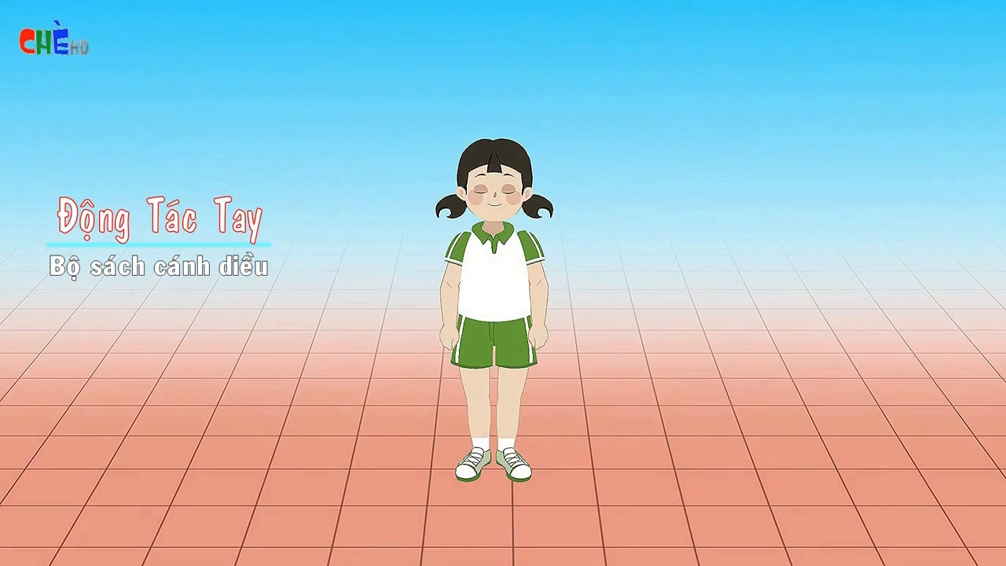
VIDIEO: ĐT TAY

Slide 15
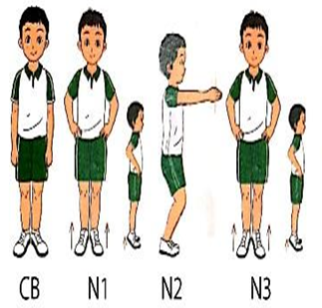
CÁC EM XEM TRANH
ĐỘNG TÁC CHÂN

Slide 16
2.Học bài mới
BÀI THỂ DỤC PHÁT CHUNG
Học: Động tác TAY
TTCB: Đứng thẳng,hai gót chân sát nhau,bàn chân mở rộng hình chữ V,mặt hướng phía trước,hai tay duỗi thẳng áp sát thân người, các ngón tay khép hờ. ( Áp dụng cho tất cả các động tác).
Nhịp 1: Kiễng gót chân, hai tay chống hông.
Nhịp 2: Hạ gót chân, khuỵu gối, hai tay đưa ra trước vỗ vào nhau.
Nhịp 3:Trở về như nhịp 1.
Nhịp 4: Về TTCB
Nhịp 5,6,7,8 như nhịp 1,2,3,4,
Chú ý: Các em tập lại động tác CHÂN 2 lần 8 nhịp.

Slide 17

VIDIEO: ĐT CHÂN

Slide 18
CHIA TỔ TẬP LUYỆN
Tổ1:Ôn: Động tác VƯƠN THỞ,TAY, CHÂN- BTD
VƯƠN THỞ
TAY
CHÂN

Slide 19
CHIA TỔ TẬP LUYỆN
Tổ1:Ôn: Động tác VƯƠN THỞ,TAY, CHÂN- BTD
VƯƠN THỞ
TAY
CHÂN

Slide 20
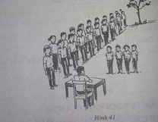
TRÌNH DIỄN
Từng tổ lên trình diễn
Động tác VƯƠN THỞ, TAY, CHÂN- BTD-PTC

Slide 21
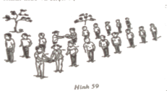
TRÒ CHƠI “Chuyển bóng tiếp sức”.
Nêu tên trò chơi :
“Nhảy ô tiếp sức”.
-Nêu lại cách chơi và luật chơi
Tổ chức chơi;

Slide 22
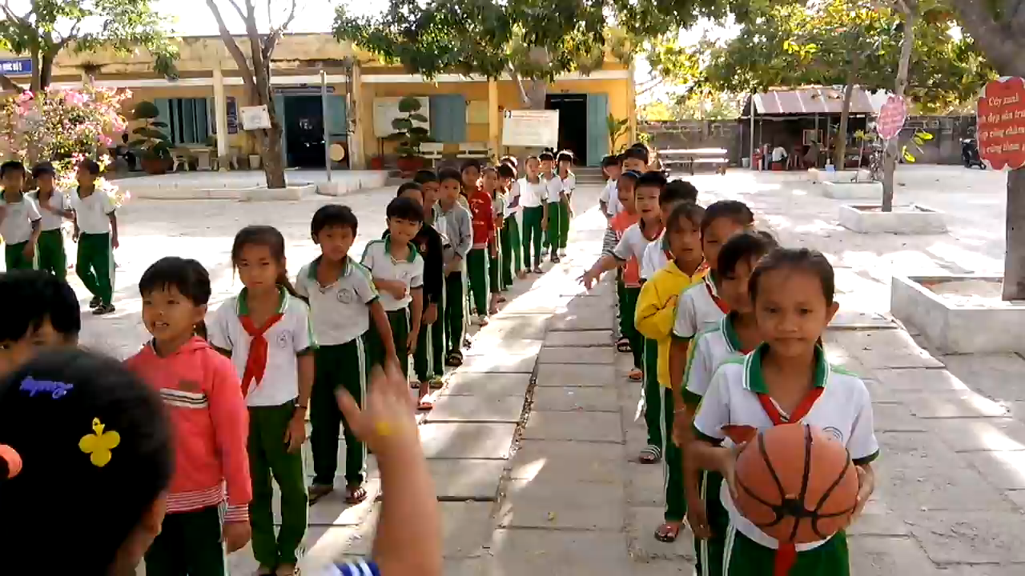
TRÒ CHƠI “Chuyển bóng tiếp sức”.

Slide 23
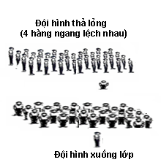
III
PHẦN KẾT THÚC
Hồi tĩnh; HS tham gia thực hiện các động tác thả lỏng.
GV hệ thống lại bài học – nội dung bài nhận xét ưu nhược điểm của giờ học
BTVN; Ôn bài tập BTD- PTC:
-Động tác VƯƠN THỞ,TAY, CHÂN..

Slide 24
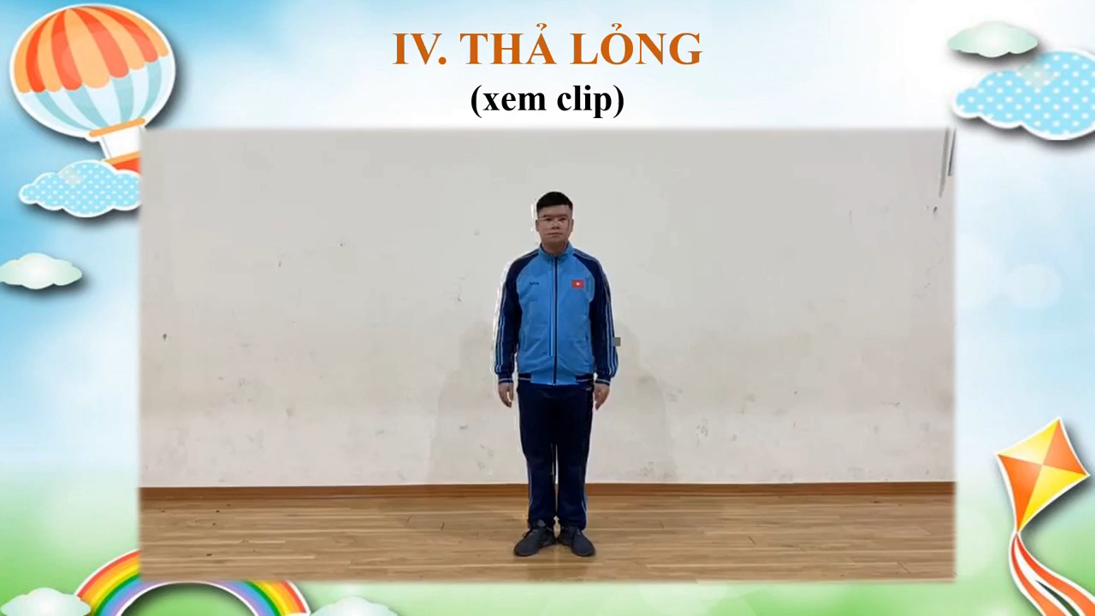
Hồi tĩnh

Slide 25
Cảm ơn quý thầy cô giáo cùng các em học sinh thân mến
Môn Thể dục
Giáo viên:Nguyễn Thế Hải

